Slide 1
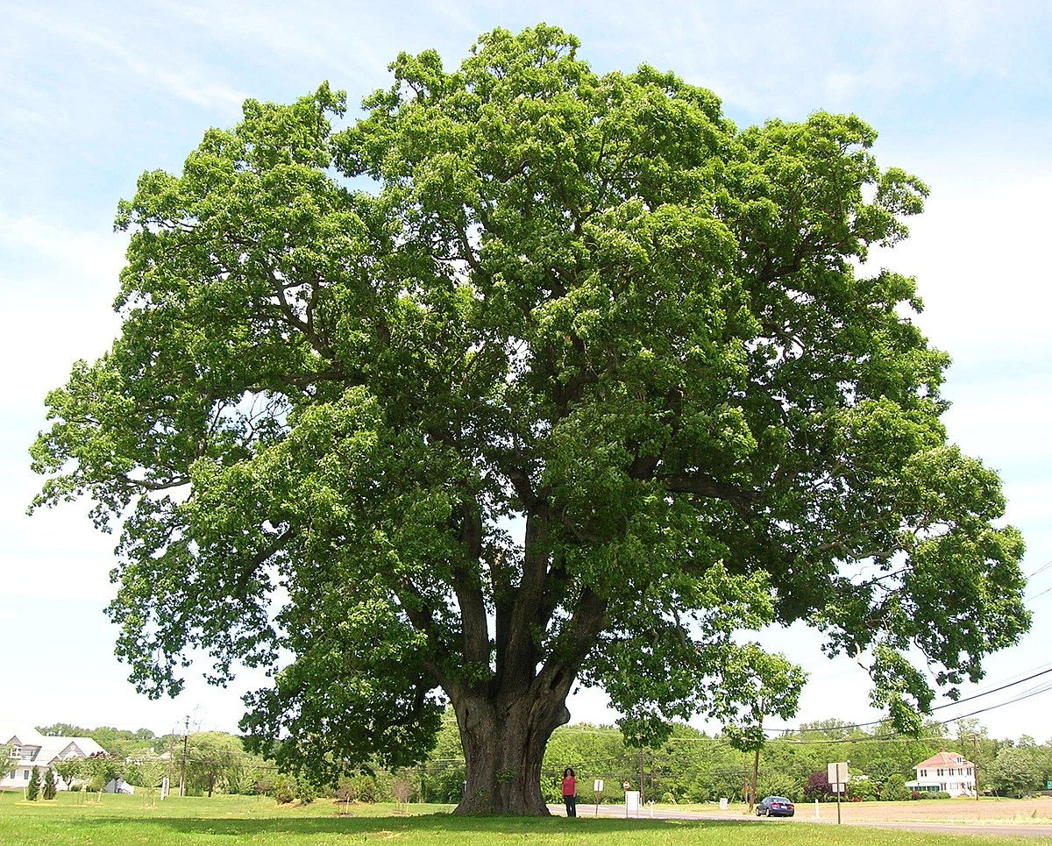
Pravopis - procvičování
6. ročník
18. května

Slide 2
Shoda přísudku s několikanásobným podmětem
Po a Př tvoří ZÁKLADNÍ SKLADEBNÍ DVOJICI.
SHODA – Po a Př se shodují (Př je na podmětu mluvnicky závislý).
Pravidla:
Rod mužský životný – i
Karel a Denis hráli volejbal.
2) Rod mužský neživotný a rod ženský – y
Jana a Alice uklízely zahradu.
Keře a stromy se třepotaly ve větru.
3) Rod střední v mn. čísle – a
Koťata a štěňata spokojeně odpočívala.

Slide 3
Shoda přísudku s několikanásobným podmětem - procvičování
Věty si zapište do sešitu:
Chlapci a dívky zpíval_ lidové písničky.
Vlak, nádraží i zastávky vypadal_ čistě.
Kuřata a telátko bydlel_ společně.
Německo a Polsko úzce spolupracoval_.
Koťata i štěňata si hrál_ společně.

Slide 4
Pokud stojí přísudek před podmětem:
Opište do sešitu:
Zde je možná i shoda podle nejbližšího jména podmětu, ale jen tehdy, je-li v množném čísle!
Lidové písničky zpívali děvčata i chlapci.
Lidové písničky zpívala děvčata i chlapci.

Slide 5
Shoda přísudku s několikanás. Po s předložkou s
1) Po je před přísudkem:
Dívky s chlapci zpívaly.
Dívky s chlapci zpívali.
2) Po je za přísudkem:
Písničky zpívala děvčata s chlapci.
Písničky zpívali děvčata s chlapci.

Slide 6
Pozor na případy, kdy jméno s předložkou s není součástí několikanás. podmětu!
Děvčata s chlapci závodila v běhu.
- družstvo děvčat proti družstvu chlapců
- s chlapci, s kým, čím = Pt v 7. p.!
(Pokud ale děvčata s chlapci závodili v jednom družstvu, jde o několikanásobný podmět a píšeme –i)

Slide 7
Procvičování – zapište si věty do sešitu
Karel, Marta a Baryk si házel_ míčem.
Závod vyhrál_ veverky se zajíci.
Auta a kola stál_ na parkovišti před školou.
Klára, Denisa a Jana se učil_ novou básničku.
Na výlet jel_ rodiče s dětmi.

Slide 8
Plány pro tento týden
Slohová výchova
- POPIS BUDOVY
- Uč. Str. 119/1 a – d
- vyhledejte si na internetu fotku budovy a popište ji (10 přídavných jmen, 5 sloves). Fotku s úkolem mi pošlete do pátku.
Literární výchova
- VLASTNÍ BÁSNIČKA

